Slide 1
Se transforma en la medida de que las instituciones que emergen o se ajustan a partir de los cambios en los paradigmas científicos, tecnológicos, sociales y políticos.
Es inherente al ser humano
La sociedad es compleja y las instituciones públicas también.
PLANEACIÓN
Es anticiparse a los acontecimientos y no hay que improvisar
El desarrollo de la sociedad es tarea permanente de la gestión pública.

Slide 2
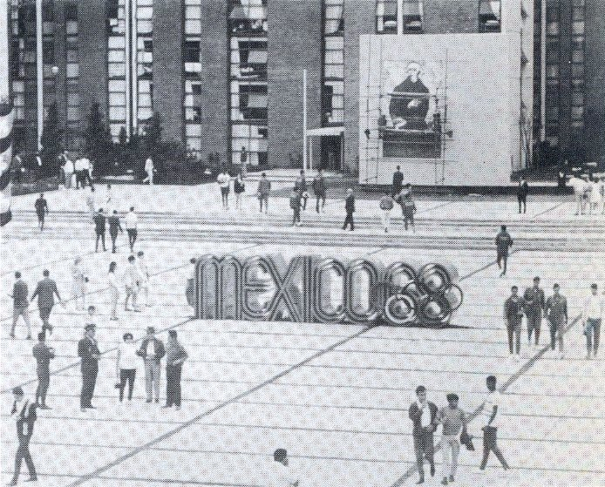
Década de los 60 El modelo de planificación predominante
CONTEXTO
Logros
Economía mixta,
Baja dinámica de desarrollo.
Sociedades rurales en tránsito a la urbanización,
Organización pública difusa, poco profesional
Desarticulación entre presupuestos y políticas y programas
Técnicas y métodos perfeccionados
Reestructuración de las funciones del sector público
Mecanismos de ejecución y control como los presupuestos por programas.

Slide 3
La década de la esperanza, los 70 Planificación indicativa
Estado productor,
Empresas públicas
Modelo sustitutivo
Urbanización acelerada
Presión sobre el empleo y los servicios públicos urbanos.
Logros:
Mejor conocimiento de los países
Transformación del sector público
Diseño de políticas política monetaria externa y sectores sociales
Planes de inversión pública a mediano plazo

Slide 4
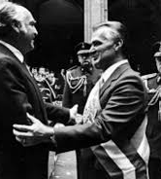
La década de los 80. Planificación estratégica corporativa
Crisis, hiperinflación, deuda
Pobreza urbana y pobreza rural
Tensión en movimientos sociales, nuevos actores.
Desmonte del Estado productor, reducción de la burocracia, mayor demanda por eficiencia en la gestión pública,
Mercado predominante.
Logros:
Se introduce el concepto de estrategia
Planificación como un acto de previsión más que de predicción
Las reformas modernizadoras a partir de la crisis
Consolidar la estructura normativa de los países
Nuevas instancias y procedimientos.

Slide 5
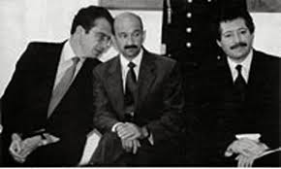
El tiempo de las reformas, los 90. Planificación estratégica situacional (planificación pública)
CONTEXTO
EFECTOS
Modelo económico neoliberal, y Globalización.
Incremento de las demandas regionales.
Privatización, descentralización
Gestión pública abierta a la innovación, demanda por calidad de la gestión pública.
Gerencia pública para el desarrollo
Mejor interrelación entre Estado y mercado.
Análisis tecno-político de los problemas.
Extensión de los mercados
Sistemas de petición y rendición de cuentas

Slide 6
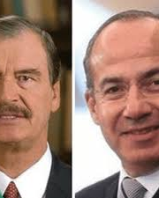
Siglo XXI, primera década. Planificación prospectiva situacional
Crisis económicas mundiales, indicadores macroeconómicos controlados
Globalización, tratados de libre comercio
El conocimiento, nueva forma de capital, sociedad de la información.
Temas sociales emergentes: sustentabilidad, envejecimiento, necesidad de revisar reformas a la previsión social y la educación, demanda por equidad, flexibilidad laboral, movimientos ciudadanos
Mayor gobernanza en la gestión pública. Sistemas de accountability

Slide 7
Siglo XXI, Segunda década Gobernanza (no es planeación)
Mejor escenario económico de América Latina.
Crisis europea, amenaza Estado de bienestar.
Demandas sociales más especializadas
Fin de la dicotomía Estado/mercado. Alianzas público/privado
Movimientos sociales penetran en la agenda de gobierno.

Slide 8
Balance S. XXI
Transformaciones en instituciones públicas.
Correlación de fuerzas
Creciente importancia de la participación social.
Se habla de más sociedad.
Empresas socialmente responsables.
Transformaciones con la revolución de la ciencia y la tecnología.

Slide 9
¿Cuáles son los desafíos de la Planeación?
Cambios en las instituciones
Inclusión de lo global y lo regional
De necesidades a derechos
De provisión a garantía
De desarrollo económico a desarrollo humano
Cambios en la sociedad
- Sociedad del conocimiento
Sociedad ciber conectada
Cambios en las familias
Cambios en la fuerza laboral
Cambio en el paradigma del desarrollo, de beneficios a oportunidades y las alternativas.
Cambios en el rol del Estado
Estado necesario
Estado estratégico
Estado aliado
Estado regulador y autorregulado
Estado innovador
Nuevas claves institucionales para la planeación

Slide 10
Nuevas propuestas para la planificación. Hacia la planificación “compleja” Luisa María Martínez O.* Consultora del CLAD
¿Cómo hacer frente a esta complejidad?
Con planificación compleja.

Slide 11
Económico, político, científico, los ciudadanos
Multisistémica
Multicéntrica/descentralizada
En una sociedad funcionalmente diferenciada, los sistemas no pueden actuar fuera de sus fronteras, pero dependen de los otros.
1°
Ampliación de oportunidades
Multidimensional
Coordinadora
Ideas fundamentales de la planificación compleja
Vínculos virtuosos entre los sistemas
Acoplamientos productivos entre diferentes sistemas
Colaborativa
Situacional
Depende del sitio
Innovadora
Incorporar los avances, los cambios tecnológicos

Slide 12
Metodología
Dinámica de sistemas con variables económico, social y ambiental
Prospectiva: Construcción de escenarios de largo plazo en situaciones complejas
Situacional: Involucrar la política en el procesamiento técnicos de los problemas
2°

Slide 13
Investigadores,
Expertos y asesores del alto gobierno.
Salas de crisis
Equipos de monitoreo permanente.
3°
En los gobiernos
Think Tanks: investigaciones, observar las tendencias, impulsar debates
De la organización
En el sector privado
Organizaciones civiles
Redes sociales
Abrir y orientar mejor la comunicación permanente.
Desde el sector social y ciudadano

